Slide 1

Campañas masivas
Tasa apertura:
16.1%
Tasa Clicks:
2.4%
Venta/Mail:
$ 9.09
2 Millones
(genérico)

Slide 2

+SEGMENTACIÓN DE CLIENTES
Tasa apertura:
16.1%
55%
Tasa Clicks:
2.4%
3.69%
Venta/Mail:
$ 9.09
$115
12.6 veces más venta/Mail
1.97 Millones
(genérico)
30 Mil
(Audio VIP – Segmento Audio)

Slide 3
+PERSONALIZACIÓN DE CAMPAÑAS
Tasa apertura:
16.1%
55%
70.6%
Tasa Clicks:
2.4%
3.69%
9.1%
Venta/Mail:
$9.09
$115
$590
Tantos Segmentos
Como
Personas
65 veces más venta/Mail

Slide 4
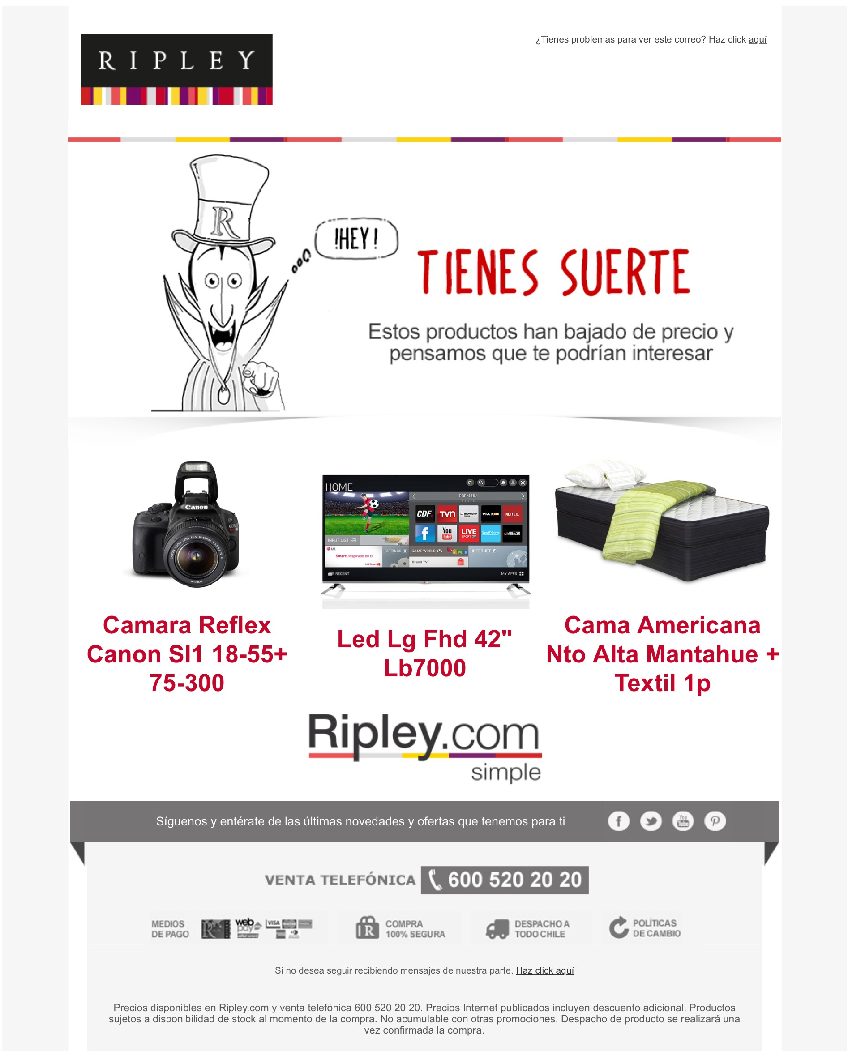

feedback

Slide 5


+APERTURA DE CANALES

Slide 6
Reapertura Alto Las Condes
Dentro de la campaña de reapertura de la tienda Alto Las Condes se realiza un envío de correo electrónico para hacer conocer la reapertura del piso mujer
Se identifican Clientes mujeres mayores de 30 años que han comprado exclusivamente en Ripley Alto Las Condes y que sean identificables por su correo electrónico: 35.829
El resultado de esta campaña la generación de ventas adicionales por $17.007.315 sólo en la tienda Alto Las Condes. A un costo de $620.000
En cobro de cupones. Adicionalmente generó un venta adicional de 12,668,659 en otras tienda de la cadena.

